Slide 1
阶段评审 · 2026.07
市场需求发散要求落实与评测汇报
项目落实 · Benchmark · 消融实验
01
02
03
三层九项已落地
Benchmark 初步领先
补证据与效率
需求合同与工程闭环具备运行验收证据
对最强通用 Agent 得分率 82.5%
扩大样本并降低平均时延
装备能力图像 · 市场需求挖掘项目
01
Notes:
本次汇报聚焦三个问题：文档中的发散要求是否真正落地，完整方法在 Benchmark 中表现如何，以及关键模块到底贡献了什么。当前结论是，三层九项、制胜机理和评测闭环已经形成可运行系统，并获得初步效果证据。下一阶段的重点不是继续增加复杂度，而是补强证据质量、扩大样本并降低运行时延。

Slide 2
核心结论
02
01
82.5%
03
主链已跑通
初步效果领先
短板已暴露
A–H 发散路径
对通用 Agent
事实证据 16:14:50
三层九项 · S1–S6
15 胜 · 3 平 · 2 负
平均耗时 22.9 分钟
L1–L4 · 审计恢复
Bootstrap 95%：65%–95%
规模化验证的核心约束
release_ready = true
建议决策：优先启动证据质量专项、50 条全量 Benchmark、同版本消融复测
Notes:
先看三点结论。第一，A 到 H 的研究路径、三层九项、S1 到 S6、L1 到 L4，以及审计恢复能力已经具备；第二，对最强通用 Agent 的得分率为百分之八十二点五；第三，事实证据维度和二十二点九分钟的平均耗时仍是规模化验证的主要约束。

Slide 3
原始需求拆解
03
从“开放发散”转化为“固定验收”
四类发散输入
五项验收标准
1
研究路径发散
01 领域属性符合性
收敛为
02 装备能力图像
2
场景与战法发散
统一验收口径
03 制胜效能
3
装备能力与技术发散
04 创新性
4
验证与交付发散
05 可实现性 / 成熟度
来源：市场需求 query 及模板 V2
Notes:
原始文档允许研究路径、场景战法、装备技术和验证交付充分发散，但最终必须回到五项业务验收。也就是说，成果必须真正符合领域属性，形成装备能力图像，论证制胜效能，同时兼顾创新性和可实现性。这个拆解决定了项目不是一般性的资料检索工具。

Slide 4
发散要求落实矩阵
04
三层九项交付合同
工程状态
TRUE
第一层 · 需求挖掘
第二层 · 技术攻关
第三层 · 装备决策
① 场景 ② 战法/机理
④ 实现途径 ⑤ 核心技术
⑦ 装备映射 ⑧ 演示验证
③ 能力特征
⑥ 耦合短板
⑨ 优先级抓手
runtime_complete
TRUE
关键运行验收
release_ready
A–H 路由检查
六步推理检查
九字段能力画像
证据引用与绑定
审计与恢复
并发与任务编排
审计状态
APPROVED
主要验收项均为 true
来源：architecture-acceptance.json；市场需求 query 及模板 V2
Notes:
从落实情况看，需求层、技术层和装备决策层都已经映射成明确产物。运行验收显示，A 到 H 路由、六步推理、九字段能力画像、证据、审计、恢复和并发等主要检查均已通过。当前运行完成、发布就绪和审计批准状态都已经形成工程证据。

Slide 5
项目主链已形成闭环
05
从 Query 到能力画像，每一步都有结构化产物与审计状态
RESEARCH LANES
MECHANISM
DELIVERY CONTRACT
1
2
3
4
5
输入
研究
推理
交付
审计
Query / 模板
A–H 路由 · 多源
S1–S6 制胜机理
三层九项 · 能力画像
L1–L4 · 恢复
形成“可追溯、可复核、可恢复”的研究闭环
Notes:
项目主链从 Query 和模板开始，经由 A 到 H 路由与多源研究，进入 S1 到 S6 的制胜机理推理，再输出三层九项报告和能力画像。最后通过 L1 到 L4 完成复核、审计和恢复。这样每一步都有结构化产物，也能追溯结论来自哪里。

Slide 6
三层九项把发散研究约束为可验收产物
06
研究路径可以发散，交付结构与验证口径保持稳定
第三层 · 装备决策
固定合同
⑦ 装备映射 ⑧ 演示验证 ⑨ 优先级抓手
每项都有输入
第二层 · 技术攻关
每项都有产物
④ 实现途径 ⑤ 核心技术 ⑥ 耦合短板
每项都有验证
S1–S6
机理收敛
第一层 · 需求挖掘
L1–L4
质量回路
① 典型场景 ② 战法/制胜机理 ③ 能力特征
三层结构保证发散研究最终回到可验收的装备需求成果
Notes:
三层九项的作用，是允许研究过程发散，同时保证交付不会失控。需求挖掘层回答场景、战法机理和能力特征，技术攻关层回答实现途径、核心技术和耦合短板，装备决策层回答装备映射、演示验证和优先级抓手。S1 到 S6 负责机理收敛，L1 到 L4 负责质量回路。

Slide 7

Benchmark 测试思路
07
真实产物复用 + 匿名 A/B 与 B/A 双顺序盲评
同一 Query，四套系统
完整方法
通用 Codex Agent
纯 LLM
智谱 GLM
匿名双顺序 · 双 Judge
前端真实运行记录：历史 Benchmark、80/80 结果与 120 个盲化配对
20
Query
80
回答
120
Pair
2
GPT-5.5 Judge
0
Judge error
Notes:
Benchmark 使用同一批二十条 Query 比较四套系统，并复用真实完成的研究报告。总计形成八十份回答和一百二十个盲评配对，由两名 GPT-5.5 评审专家分别执行 A 对 B 和 B 对 A 的双顺序评审。本轮评审错误数为零，前端也保留了完整运行记录。

Slide 8
从五项要求到八维评测标准
08
不奖励篇幅、格式或术语密度，只判断成果质量
五项业务验收
八维 Pairwise 评测
01 领域属性符合性
01 路径与任务完成
02 证据与事实可靠性
02 装备能力图像
映射为
03 因果与机理深度
04 军事运用价值
03 制胜效能
05 能力映射与需求质量
06 前瞻创新性
可判、可复核
04 创新性
07 体系与跨场景稳健性
08 不确定性与验证
05 可实现性 / 成熟度
总体胜负基于八维加权与硬失败检查
来源：pairwise_prompt_v1 评审口径
Notes:
五项业务验收进一步拆成八个可判维度，避免只凭总体印象判断。评审关注任务完成、事实证据、因果机理、军事价值、能力映射、前瞻创新、体系稳健和不确定性验证。篇幅更长、格式更复杂或者术语更多，都不会自动获得更高评价。

Slide 9
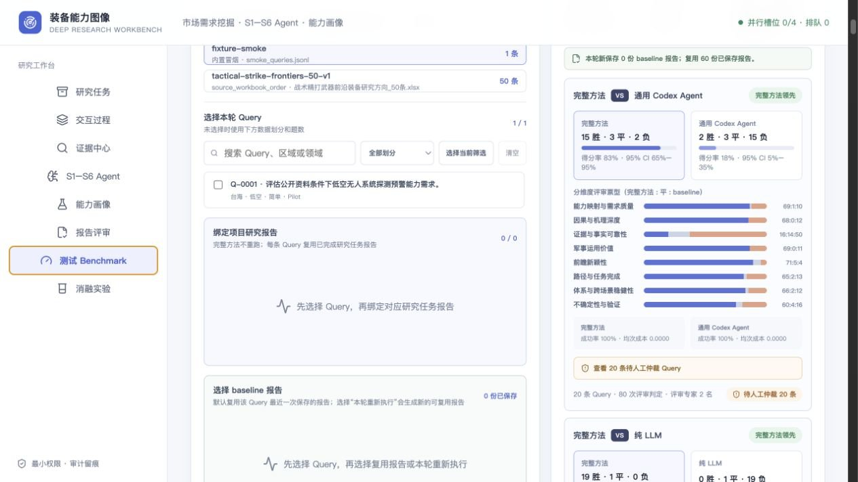
Benchmark 总结果
09
完整方法对三类基线均领先
完整方法得分率
97.5%
97.5%
82.5%
通用 Agent
纯 LLM
智谱 GLM
前端结果证据：15胜3平2负及八维 Judge 票型
vs 通用 Agent：15胜3平2负，95% CI 65%–95%
vs 纯 LLM / 智谱：均为19胜1平0负
Notes:
总体结果显示，完整方法对三类基线均领先。对通用 Agent 是十五胜三平两负，得分率百分之八十二点五，百分之九十五区间为百分之六十五到百分之九十五；对纯 LLM 和智谱 GLM 均为十九胜一平零负，得分率百分之九十七点五。右侧截图展示了前端保存的真实结果和八维票型。

Slide 10
对通用 Agent 的八维票型
10
七维领先，一维证据明显落后
任务与路径完成
65:2:13
最大短板
50
证据与事实可靠性
16:14:50
因果与机理深度
68:0:12
baseline 胜票
能力映射与需求质量
69:1:10
证据事实维度
不确定性与验证
60:4:16
正文—证据绑定
军事运用价值
69:0:11
关键数字核验
前瞻创新性
71:5:4
来源质量分级
体系与跨场景稳健
66:2:12
完整方法
平票
通用 Agent
Notes:
进一步看最强基线，完整方法在任务完成、因果机理、能力映射、军事价值、前瞻性、体系稳健和不确定性七个维度领先。唯一明显反向的是证据与事实可靠性，完整方法、平票、通用 Agent 的票型为十六比十四比五十。这说明下一阶段最优先的工作不是继续增加推理层次，而是把正文结论和可靠证据强绑定。

Slide 11
质量—时延权衡
11
效果领先，但平均耗时比通用 Agent 高约 7.5 倍
效率优化方向
高质量 · 低时延
高质量 · 高时延
7.5×
完整方法
相对通用 Agent 的时延倍数
22.9 min · 14.3源
得分率
01 轻量筛选
02 深研升级
通用 Agent
3.0 min · 11.8源
03 证据缓存
纯 LLM · 2.5 min
04 并行预算
智谱 · 0.8 min
平均耗时（分钟） →
气泡大小表示平均来源数；得分率采用 Pairwise 评测口径
Notes:
质量优势伴随着明显的运行成本。完整方法平均耗时二十二点九分钟，约为通用 Agent 的七点五倍，但平均来源数也达到十四点三。建议采用轻量筛选、按需升级深研、复用证据缓存和控制并行预算的分层策略。

Slide 12

消融实验设计
12
分别验证多源基线与制胜机理的边际贡献
完整方法
去多源基线
去制胜机理
多角色、多通道
单受限通用检索 Agent
保留多源基线
S1–S6 + L1–L4
保留 S1–S6 + L1–L4
跳过 S1–S6，循环关闭
控制组
验证多源贡献
验证机理贡献
实验口径
8 Query
匿名正反序 · 双 Judge
探索性结果，不作最终因果结论
观察：质量、票型、耗时
Notes:
消融实验设置了完整方法、去多源基线和去制胜机理三组。去多源组只把研究基线替换为单一受限通用检索 Agent，其余机理和循环保留；去制胜机理组保留多源基线，但跳过 S1 到 S6 并关闭质量循环。本轮使用八条 Query 和双 Judge，结果定位为探索性证据。

Slide 13
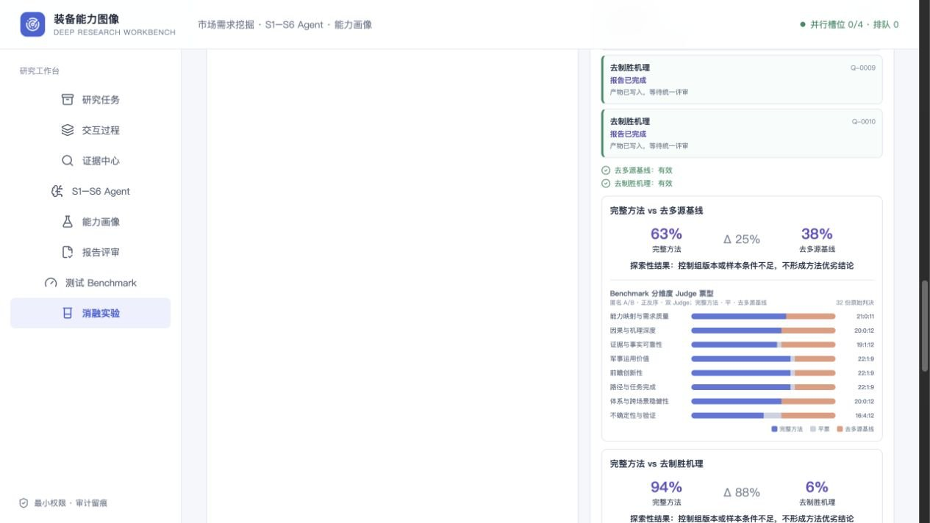
消融实验结果
13
制胜机理贡献明确，多源贡献需扩大样本复测
完整方法得分率
93.8%
62.5%
前端结果证据：8 条 Query 的两组消融票型
vs 去多源
vs 去制胜机理
方向性证据
得到支持
去多源：5胜0平3负，区间跨0；1545秒 vs 1274秒
去制胜机理：7胜1平0负；95%区间62.5%–100%；804秒
Notes:
去多源实验中，完整方法五胜零平三负，得分率百分之六十二点五，但区间跨越零，因此只能视为方向性证据。去制胜机理实验中，完整方法七胜一平零负，得分率百分之九十三点八，区间为百分之六十二点五到百分之百，对设计贡献形成了较明确支持。两组结果都提示正式复测必须采用同版本、同批次运行。

Slide 14
下一阶段：补证据、扩样本、降时延
14
不再扩大方法复杂度，先把可信度与规模化能力做实
01
02
03
证据质量专项
50 条全量 Benchmark
同版本消融复测
正文—证据卡强绑定
固定代码与模型版本
完整方法同批运行
关键数字核验
预注册评测口径
记录质量 / 时延 / 成本
来源质量分级
报告置信区间
形成稳定因果证据
建议决策：批准三项工作包进入下一阶段
GO
Notes:
建议下一阶段批准三个工作包。第一，启动证据质量专项，完成正文与证据卡强绑定、关键数字核验和来源分级；第二，完成五十条全量 Benchmark，并固定版本和预注册口径；第三，开展同版本消融复测，同时记录质量、时延和成本。完成这三项后，项目才能从初步有效走向稳定可信和可规模化。

